Slide 1
Maanmittauslaitoksen paikkatiedon palvelualustan pilotti - avoin rajapinta
Jakob Ventin
jakob.ventin@nls.fi
Korkeakoulujen valtakunnalliset IT-päivät
4.11.2014

Slide 2
Avoin data Maanmittauslaitoksessa
MML avasi kaikki valtakunnalliset maastotietonsa 05/2012
  Digitaalisten karttojen lisäksi avattiin vektorimuotoinen Maastotietokanta ja siitä johdetut aineistot, ilma- ja ortokuvat sekä laserkeilausaineistot
  Käytännössä kaikki se data, minkä MML maastosta on kuvattu
  Näitä voi ladata MML tiedostopalvelusta:
  https://tiedostopalvelu.maanmittauslaitos.fi/tp/kartta

Slide 3

JulkICTLab - taustaa
VVM:n käynnistämä julkisen hallinnon palvelu- ja innovaatiotoiminnan kehittämisalusta -toteutusprojekti
Kehittämisalustan tavoitteena on tukea julkisen hallinnon ICT-ratkaisuja ja toimintamalleja kehittävien ekosysteemien syntyä yhteistyössä alan toimijoiden kanssa ja tarjota kehittämislaboratorio
Projekti kytkeytyy läheisesti kansalliseen avoimen tiedon ohjelmaan, koska palvelu- ja innovaatiotoiminnassa on tarkoitus pyrkiä hyödyntämään myös julkisen hallinnon avautuvia tietoaineistoja
JulkICTLab toteutetaan osana liikenne- ja viestintäministeriön rahoittamaa innovaatioalustan (FORGE) toteutushanketta
Projektin kautta MML saa käytettäväksi pilvipalvelualustan, josta paikkatiedon palvelualustaa voidaan tarjota.

Slide 4
Paikkatiedon palvelualustan pilotti
Palvelualustan rakentamista helpotti, että meillä oli jo periaatepäätöksiä avoimesta datasta ja lisensseistä
Voitiin pääosin keskittyä teknisten kysymysten ratkaisemiseen
  Vaatimukset:
    Ajantasaista dataa
    Palvelu pyörii pilvipalvelussa (talon verkon ulkopuolella)
    Luotettava
    Standardit rajapinnat

Slide 5
Paikkatiedon palvelualustan pilotti – mitä tarjotaan
Paikkatiedon palvelualusta tarjoaa MML:n Maasto- ja Taustakarttasarja WMS (1.1.1 & 1.3.0)- ja WMTS (1.0.0)-rajapinnoilla
  WMS karttakuvapalvelu
  WMTS karttakuvatiilipalvelu
Tarjoaa Maastotietokannan ja siitä johdetut yleistetyt datat WFS (1.1.0, 1.1.1 & 2.0.0) –rajapinnalla
  WFS tiedostolatauspalvelu
Palvelussa olevaa maastotietokantaa on tähän asti päivitetty satunnaisesti, lähitulevaisuudessa kokeillaan tiheämpää päivityssykliä.

Slide 6
Paikkatiedon palvelualusta – käytetyt ohjelmistot
PostgreSQL / PostGIS
  Tietokanta, josta kaikki tiedot luetaan
  Päivitetään PostgreSQL replikointitoiminnoilla kerran viikossa
Geoserver
  Karttajulkaisuun suunniteltu palvelinohjelmisto
  Määritellään karttojen ulkonäkö
  Määritellään latauspalvelu
MapCache
  Karttatiilipuskuri
  Lasketaan usein käytetyt aineistot puskuriin, josta ne on nopea hakea sovelluksiin.

Slide 7
Paikkatiedon palvelualusta - arkkitehtuuri
Karttakone
-Geoserver
- Postgresql-tietokanta
Karttakuvapuskuri
- Mapcache
Asennus/konfigurointi kone
SSH-yhteys
Ansible
  Asennusskriptit
  Konfiguraatiot

Slide 8
Lisenssi
Aineistoja käytettäessä noudatettava Maanmittauslaitoksen avointen aineistojen lisenssiä (käytännössä hyvin lähellä CC4.0 by):
http://www.maanmittauslaitos.fi/avoindata_lisenssi_versio1_20120501
  2.1. Käyttöoikeudet
  Tämä on maailmanlaajuisen, maksuttoman, peruuttamattoman rinnakkaisen käyttöoikeuden myöntävä lisenssi, jonka mukaan Lisenssinsaajan vastaanottamaa aineistoa voi vapaasti:
  kopioida, levittää ja julkaista,
  muokata ja hyödyntää kaupallisesti ja ei-kaupallisesti,
  yhdistellä muihin tuotteisiin ja
  käyttää osana sovellusta tai palvelua.

Slide 9
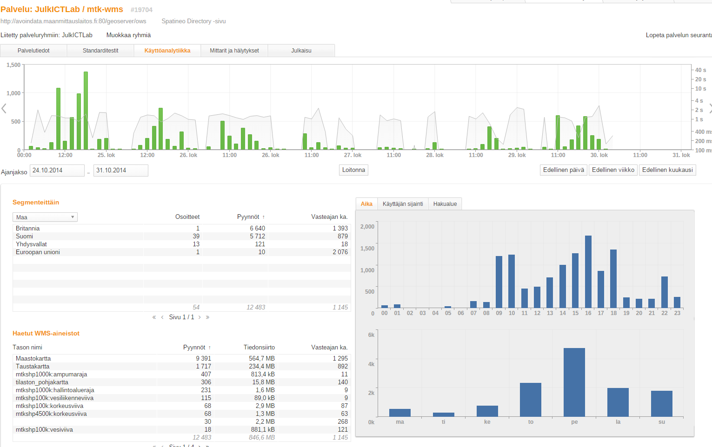
Monitorointi

Slide 10
Kiitos!
www.maanmittauslaitos.fi -> aineistot ja palvelut -> rajapintapalvelut -> paikkatiedon palvelualustan pilotti
jakob.ventin@nls.fi

